Slide 1









중학교
갈등해결
갈등을 술술 풀어요
Notes:
이번 시간에는 ‘갈등을 술술 풀어요’라는 주제로 친구들 간의 갈등 상황을 생각해 보는 시간을 갖도록 하겠습니다.
수정 서항
2. 활동순서에서 내용을 가운데 정렬로 하고 위치도 수정하여 가시성을 높임
3. 상황의 글씨를 45p로 키워서 가시성을 높임
5. V표를 삭제하고 숫자로 바꿈 -> 갈등해결 유형에 따른 번호가 나와야 추후 수업 진행이 가능
6~8. 7p에 있던 “갈등해결전략 유형”을 8p로 옮기고 7p의 구도를 수정하여 6p와 통일성 있게 수정
* 각 페이지 별 단순 띄어쓰기 등 붉은 밑줄 처리된 부분 수정

Slide 2

활동 목표
자신의 갈등해결 전략을 파악한다. 상황에 따라 적절한 해법을 찾아낼 수 있다.
활동 순서
수업열기
활동하기
실천하기
갈등, 어떻게? 이렇게!
나의 갈등해결 전략은?
적절한 갈등해결 전략은?
Notes:
‘활동 목표는 자신의 갈등해결 전략을 파악한다. 상황에 따라 적절한 해법을 찾아낼 수 있다.’ 입니다. 오늘 활동 순서는 갈등 해결이 발생했을 때 나의 갈등 해결 전략을 알아보고, 상황에 맞는 적절한 갈등해결 전략을 찾아보도록 하겠습니다.

Slide 3
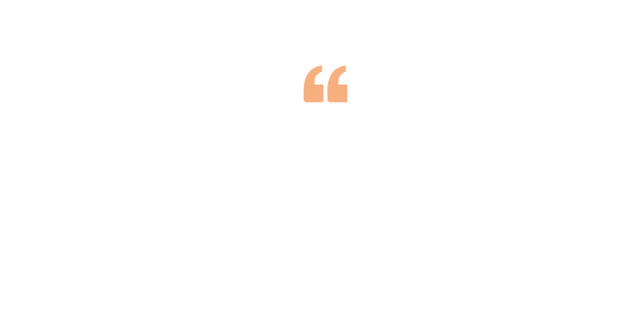
수업열기
▶ 갈등, 어떻게? 이렇게!
상황
학급 단체티를 선정하는데, A가 환자복이나 죄수복, 나는 농구복을 하자고 했다.
A는 학급티는 특색 있는 게 좋은데 농구복은 너무 무난하다고 한다.
나는 환자복이나 죄수복이 부정적인 이미자라 싫다.
Notes:
갈등은 언제든 발생할 수 있습니다. 갈등상황이 발생했을 때, 여러분들은 어떤 태도나 행동을 취하나요? 1년에 한번씩은 경험하게 되는 상황을 통해 갈등 해결 방법을 생각해 보도록 하겠습니다.
제시된 단체티 선정 관련 상황에서 자신이 했을 것 같은 행동이나 태도를 생각해 보시기 바랍니다. 한가지 행동만 할 것 같지 않은 경우 2~3가지 행동을 생각해도 좋습니다.

Slide 4
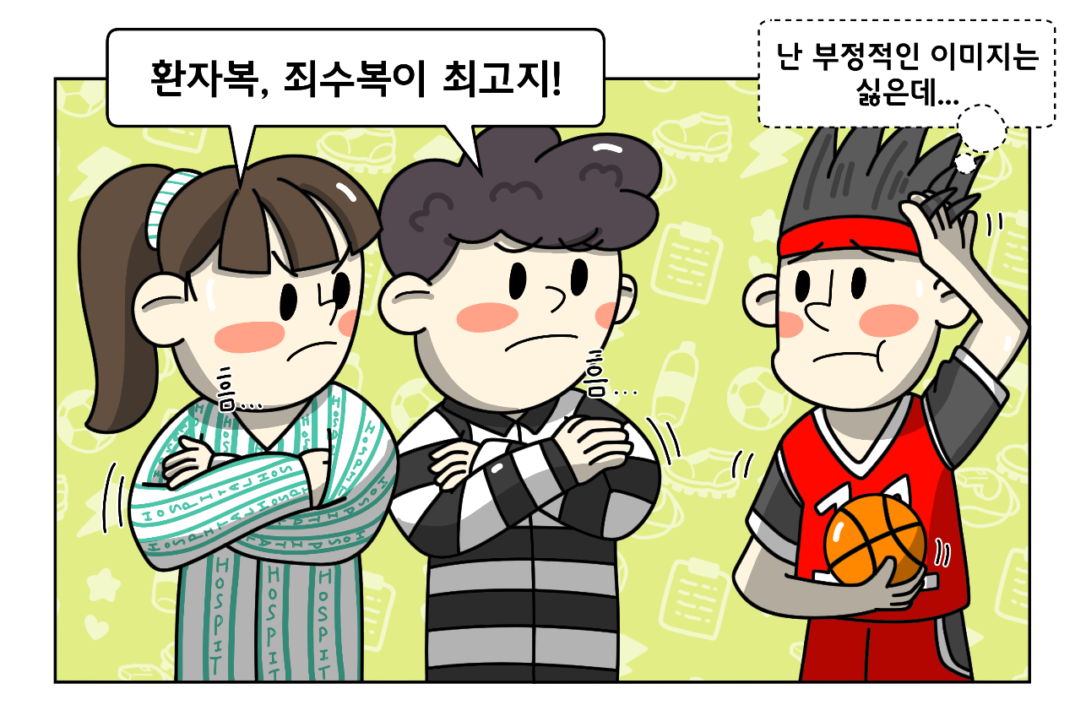
수업열기
▶ 갈등, 어떻게? 이렇게!
갈등상황에서 내가 하는 태도나 행동은 무엇일까?
요청한 삽화 넣기
Notes:
2분 간 자신이 할 것 같은 행동을 생각해 봅니다.(슬라이드를 넘기기 전에 충분히 생각할 수 있는 시간을 준다.)

Slide 5
수업열기
▶ 갈등, 어떻게? 이렇게!
① 짜증스러워서 그냥 화장실에 가버린다.
② 너무 부정적인 이미지가 아닌 것 중에서 좀 더 특색 있는 학급 티를
찾아보자는 의견을 낸다.
③ 담임선생님에게 결정을 내달라고 한다.
④ 학급 야영을 의논하자고 제안한다.
⑤ A가 말한 대로 특색 있는 게 학급티로는 괜찮을 것도 같다.
⑥ 죄수복, 환자복은 너무 부정적인 이미지고, 그런 건 학급티로 하면
절대 안 된다고 말한다.
⑦ 아무 의견도 안 내고 가만히 있었다.
⑧ “그런 옷들을 누가 입니? 그거 결정되면 난 안 살거야!”라고 소리를 지른다.
Notes:
내가 생각한 갈등해결 전략과 유사한 것의 번호 1개를 붙임 종이에 적어 주시기 바랍니다. 여러 가지 행동이나 태도를 생각한 학생은 붙임 쪽지를 2~3장 이용해서 번호를 적어 주시기 바랍니다.

Slide 6

활동하기
▶ 갈등, 어떻게? 이렇게!
양보
자신의 의견을 더 이상 주장하지 않고 상대의 의견을 따름 → ⑤
타협
서로 조금씩 양보하거나 원래 의견을 수정하여 대안을 제시함 → ②
제3자 개입
갈등에 개입되어 있지 않은 타인에 의해 제안된 해결책을 찾음 → ③
주의 돌리기
활동〮논쟁 주제를 바꾸어 갈등 상황에서 해결 없이 벗어나려 함 → ④
* 갈등해결 전략 유형 자료 출처: 수정 발췌
송주연(2009). 갈등해결프로그램이 아동의 갈등해결전략과 친구관계의 질에 미치는 영향. 전주교육대학교 석사학위논문.
Joshi, A. (2008). Conflict resolution between friends during middle childhood. Journal of Genetic Psychology, 169(2), 133–148.
Notes:
지금부터 갈등해결 전략 유형을 알아보겠습니다. 과연 나는 어떤 갈등해결 전략을 사용하고 있을까요? 갈등해결 전략 유형은 양보, 타협, 제3자 개입, 주의 돌리기, 회피, 무반응, 공격적 행동, 자기주장만하기 등 총 8가지 유형이 있습니다. 각 유형에 대해 알아보면서 우리가 선택한 전략의 유형을 알아보겠습니다. 사람들 마다 대상이나 상황에 따라 우선적으로 사용하는 갈등해결 전략이 다르며, 특정 방법이 잘못된 방법은 아니라는 것을 명심해 주시기 바랍니다. 먼저 양보는 5번에 해당하며, 자신의 의견을 더 이상 주장하지 않고 상대의 의견을 따르는 유형입니다. 타협은 2번에 해당하며, 서로 조금씩 양보하거나 원래 의견을 수정하여 대안을 제시하는 유형입니다. 제3자 개입은 3번에 해당하며, 갈등에 개입되어 있지 않은 타인에 의해 제안된 해결책을 찾는 유형입니다. 주의 돌리기는 4번에 해당하며, 활동〮논쟁 주제를 바꾸어 갈등 상황에서 해결 없이 벗어나려 하는 유형입니다.

Slide 7
활동하기
▶ 갈등, 어떻게? 이렇게!
회피
심리적 또는 신체적으로 갈등상황에서 물러나거나 벗어남 → ①
무반응
아무 말도 하지 않거나 아무 행동도 하지 않음 → ⑦
공격적 행동
소리를 지르거나 신체적, 언어적으로 위협을 가함 → ⑧
자기주장만
하기
해결책은 제안하지 않고 자신의 의견만 반복적으로 주장함 → ⑥
* 갈등해결 전략 유형 자료 출처: 수정 발췌
송주연(2009). 갈등해결프로그램이 아동의 갈등해결전략과 친구관계의 질에 미치는 영향. 전주교육대학교 석사학위논문.
Joshi, A. (2008). Conflict resolution between friends during middle childhood. Journal of Genetic Psychology, 169(2), 133–148.
Notes:
회피는 1번에 해당하며, 심리적 또는 신체적으로 갈등상황에서 물러나거나 벗어나려는 유형입니다. 무반응은 7번에 해당하며, 아무 말도 하지 않거나 아무 행동도 하지 않는 유형입니다. 공격적 행동은 8번에 해당하며, 소리를 지르거나 신체적, 언어적으로 위협을 가하는 유형입니다. 자기주장만 하기는 6번에 해당하며, 해결책은 제안하지 않고 자신의 의견만 반복적으로 주장하는 유형입니다.

Slide 8
활동하기
▶ 갈등, 어떻게? 이렇게!
갈등해결전략 유형
양보
회피
타협
무반응
제3자 개입
공격적 행동
주의 돌리기
자기주장만 하기
송주연(2009). 갈등해결프로그램이 아동의 갈등해결전략과 친구관계의 질에 미치는 영향. 전주교육대학교 석사학위논문.
Joshi, A. (2008). Conflict resolution between friends during middle childhood. Journal of Genetic Psychology, 169(2), 133–148.
Notes:
지금까지 갈등해결 유형에 대해 알아보았습니다. 내가 우선적으로 사용하는 갈등 해결 전략은 무엇인가요? 지금부터 칠판에 나와 작성한 붙임 쪽지를 숫자에 해당하는 갈등해결 전략 옆에 붙여 주시기 바랍니다. 먼저 1모둠 부터 나오시기 바랍니다. 다음으로 2모둠 나오시기 바랍니다. (칠판에 붙임 종이를 다 붙인 후) 같은 상황이지만 갈등해결 전략에는 사람들 마다 차이가 있나요? 우리 반이 우선적으로 사용하는 갈등해결 전략은 무엇인가요? 이렇듯 사람마다 갈등을 해결하는 방법은 다양합니다.
* 전자칠판이 아닌 경우, TV에 붙이거나 칠판에 8가지 갈등해결전략 유형을 판서하여 붙이기 활동

Slide 9


활동하기
▶ 학교폭력 예방 퀴즈대회
각 상황에서 자신이 선택한 행동이 해결전략으로 적절한가?
가장 적절한 행동을 뽑아보고 그 유형의 장단점 확인하기
장점
단점
Notes:
제시된 상황에서 어떤 전략이 가장 적절한가요? 지금부터 각자 선택한 행동이 갈등해결전략으로 적절한지 모둠별로 토론하도록 하겠습니다. 토론을 통해 모둠별로 가장 절절한 갈등해결 전략을 선정하고, 선정된 갈등해결 전략을 사용했을 때, 제시된 상황에서의 장단점을 찾도록 하겠습니다. 먼저, 모둠별 토론을 통해 가장 적절한 갈등해결 전략을 선정하도록 하겠습니다. 토론을 할 때는 장단점을 중심으로 최적의 갈등해결 전략을 선정하도록 합니다. (3분 뒤) 모둠별로 적절한 갈등해결 전략을 찾은 것 같습니다. 이제 자신이 생각하는 선정된 전략의 장단점을 토론해 주시기 바랍니다. 자신의 생각을 붙임 쪽지에 적어 모둠 책상 위에 붙이면서 토론을 진행하고, 모둠 발표 시 붙임 쪽지 내용을 중심으로 발표하기 바랍니다.
(5분 후) 모둠별로 가장 적절한 갈등해결 전략과 그 전략의 장단점을 발표하도록 하겠습니다.(모둠별 발표, 발표내용 요약정리)

Slide 10
실천하기
▶ 학교폭력 예방 퀴즈대회
갈등상황에는 다양한
해결방법이 있다
상황이나 필요에 따라 적절한
갈등해결전략이 달라질 수 있다
Notes:
갈등은 상황에 따라 다양한 해결방법이 있습니다. 상황이나 필요에 따라 적절한 갈등해결 전략이 달라집니다. 갈등상황이 발생했을 때 잠깐의 여유를 갖고 상황에 맞는 전략을 찾아 갈등 해결을 위해 노력한다면 쉽지 않은 갈등도 술술 풀어나갈 수 있습니다.

Slide 11
Answer
질의응답
Question
Thank you
감/사/합/니/다
Notes:
지금까지 ‘갈등을 술술 풀어요’라는 주제로 갈등해결 전략에 대해 알아보았습니다. 갈등이 발생했을 때 갈등을 술술 풀어 다 함께 어울리며 행복한 학급을 향해 나아가길 바랍니다.

